Slide 1
De Besturingskast

Slide 2
Oriëntatie
Wat weet ik van een besturingskast? Rvs staal kunststof maten grondplaat aarding
Wat weet ik van dinrail? types maten en bevestiging
Wat weet ik van kabelgoot? Type bevestiging
Wat weet ik van aarding? Waar hoe theorie?
Wat weet ik van adereindhulzen? Maatvoering kleur
Wat weet ik van wartels? Maten werking ip??
Wat weet ik van de indeling? Waar komt de voeding binnen waar de ingangen en uitgangen
Klemmenstroken types kleuren werking bevestiging
Van de informatie die je vindt maak je een samenvatting voor je verslag.

Slide 3
Voorbeeld planning

Slide 4
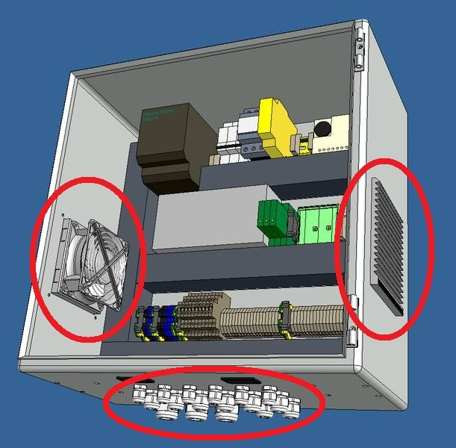
Layout maken

Slide 5
Werkvoorbereiding
Welke materialen heb ik nodig? - grondplaat - tekening
Welke gereedschappen heb ik nodig? Maak een lijst in je verslag
bijvoorbeeld:
Inbussleutel 4
kabelstriptang enz
Zonder een goede werkvoorbereiding kun je niet aan je opdracht beginnen!!!!

Slide 6
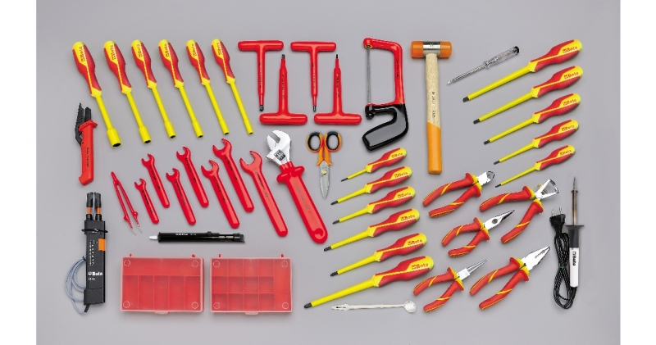
Nu kun je je opdracht gaan Uitvoeren
Als je met je opdracht begint zorg er dan voor dat je van iedere stap een foto maakt die je gebruikt voor je verslag.
Op foto 1 is mijn voorbereiding te zien van de gereedschappen
sleutel….
Inbus……
Enz
Foto 1

Slide 7
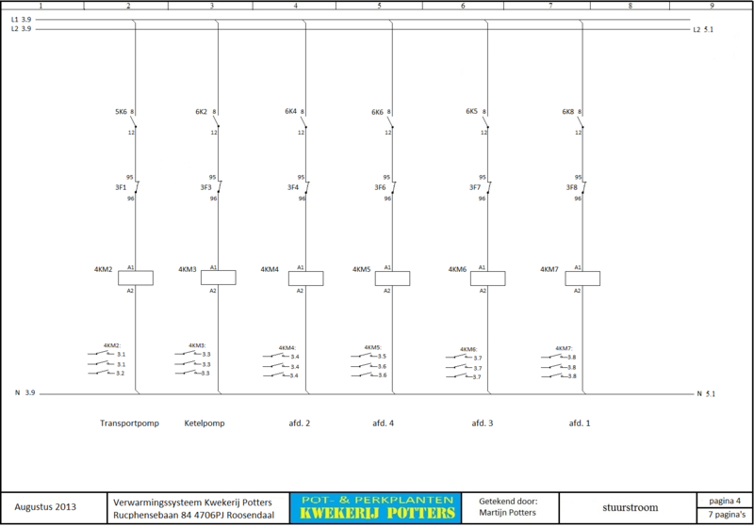
Fotooooooooo
Op foto 2 is het schema te zien.
…………..pomp…..N.O……..
Draad…………..
Foto 2

Slide 8
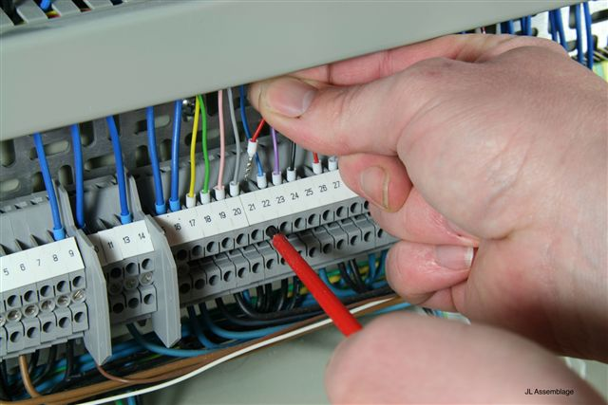
Picture
Op foto 32 is te zien hoe ik de adereindhulzen bevestig van de voeding
……………………
Foto 32

Slide 9
Testen van besturingskast
Bij het testen kijken we of alles mechanisch vastzit (de draden in huls en klemmenstrook).
Aarding !!!!
Indeling netjes haaks waterpas wartels ok enzzzzzzzz.
Doormeten van schema zonder spanning (doorpiepen)
Er komt ook een stuk in je verslag over testen en meten!!!

Slide 10
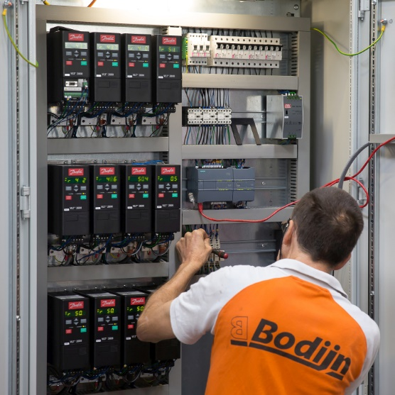
Maak test/meetverslag (zelf opstellen)

Slide 11
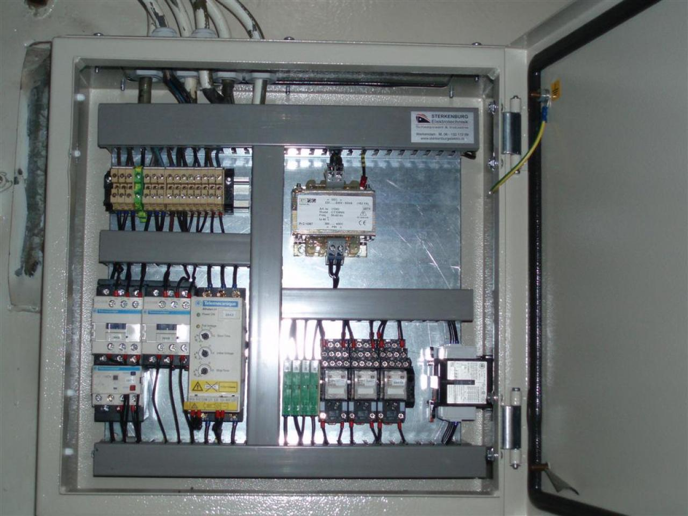
Foto klaar product gecontroleerd door leraar
OK

Slide 12
Terugkijken op de opdracht
Stap Wat ging goed Wat kon beter
1 Oriëntatie
2 Invullen mini-POP
3 Voorbereiding
4 Uitvoering
5 Controle
6 Beoordeling

Slide 13
Reflectie en beoordelingslijsten

Slide 14
Vragen

